Slide 1
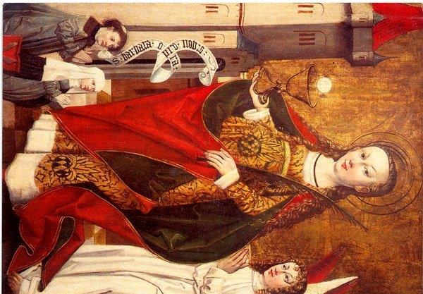
Zasvěcení Brodecké kapličky sv. Barboře
Obec Krásný Dvůr – Brody
Dne 22.8. 2015 od 15,00hod
Slavnostní mši celebruje
Biskup litoměřický
Mons. Mgr. Jan Baxant

